Slide 1

Sistema de Gestión de Bioproductos
Modelo de Casos de Uso del Sistema
LABIOFAM – Pinar del Río · Ingeniería de Software III
Notes:
Presentamos el Modelo de Casos de Uso del Sistema de Gestión de Bioproductos para LABIOFAM Pinar del Río. El objetivo de la sesión es revisar el modelo y, sobre todo, cerrar las decisiones pendientes con el cliente y el equipo.

Slide 2


El problema: la producción se registra en papel
Situación actual
Lo que aporta el sistema
Cuatro tablas anuales en papel: 2a (agua), 4a (producción y MP), 7a (proyección 2021–2030) y 12 (inversiones).
Datos entregados en papel por la base productiva y los almacenes.
Comparación manual entre la producción real y las metas.
Errores de transcripción y ausencia de estadísticas confiables.
Registro digital y validado de producción, materia prima y agua.
Comparación automática real vs. proyectado con un único cálculo (CU-08).
Aviso al Directivo cuando el consumo de MP excede lo proyectado.
Reportes en pantalla, PDF o Excel.
Funciona sin internet y sincroniza cuando hay conexión.
Notes:
LABIOFAM produce bioproductos de uso agrícola para la base productiva. Hoy toda la información está en papel. Las 35 unidades (planta, Tabaquina, 11 CREE, 3 almacenes, 4 oficinas, 15 laboratorios) tienen una PC cada una.

Slide 3
Modelo de casos de uso
Actores, diagrama, estructuración y correcciones aplicadas

Slide 4






Seis actores, cada uno con sus casos de uso
Usuario
Base Productiva
Responsable de Almacén
Generaliza a los cuatro humanos
Provee datos de producción
Provee consumo de agua y MP
CU-01, CU-13, CU-14
CU-02
CU-03
Especialista de producción
Directivo
Temporizador
Registra, proyecta y compara
Reportes y notificaciones
Tareas automáticas (actor no humano)
CU-04, CU-06, CU-07
CU-09, CU-11
CU-12, CU-15
Notes:
Cuatro actores humanos heredan del actor general Usuario, que concentra la autenticación y la exportación e importación de paquetes. El Temporizador es el reloj del sistema que lanza la sincronización y las copias de seguridad. No hereda de Usuario porque no se autentica.

Slide 5
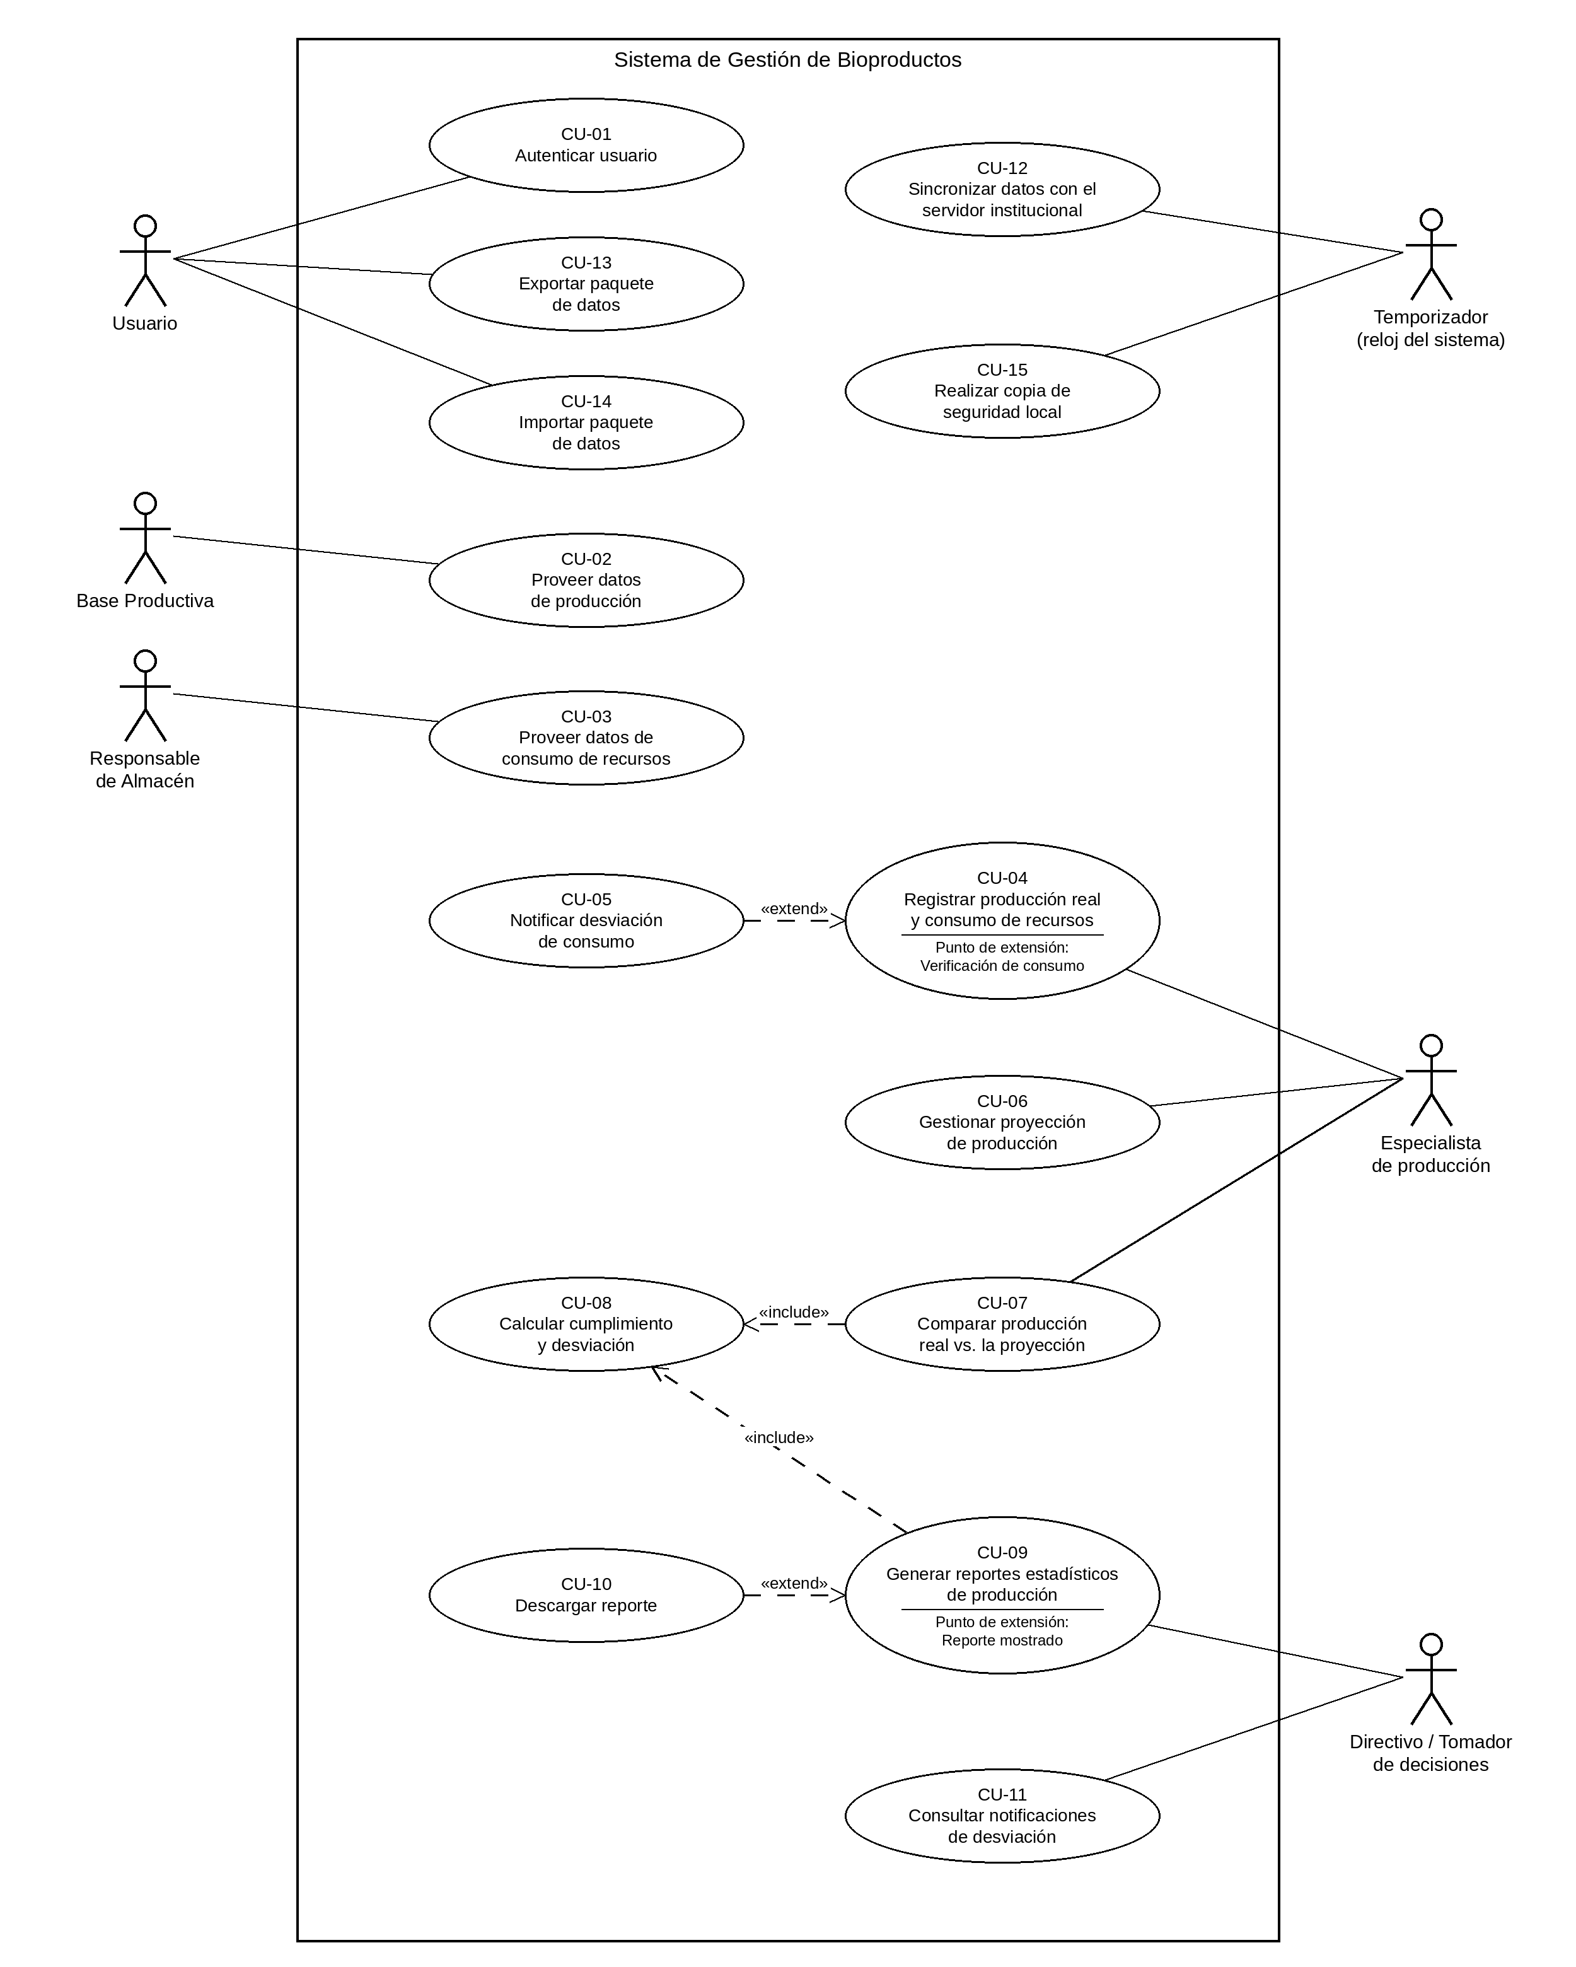
Diagrama de casos de uso del sistema
Qué muestra
Un único actor directo por caso de uso (criterio obligatorio de la revisión).
CU-08 Calcular cumplimiento y desviación: incluido por CU-07 y CU-09, que usan el mismo cálculo.
CU-05 Notificar desviación extiende a CU-04 en «Verificación de consumo».
CU-10 Descargar reporte extiende a CU-09 en «Reporte mostrado».
CU-11 separa la consulta de notificaciones del Directivo.
CU-12 a CU-15: sincronización, USB y copias de seguridad.
Notes:
Las extensiones no tienen asociación propia: las ejecuta el actor del caso base. Así se respeta la regla de un solo actor por caso de uso.

Slide 6
Descripción textual de casos de uso
Los tres casos de uso críticos: CU-04 Registrar, CU-07 Comparar y CU-09 Generar reportes

Slide 7
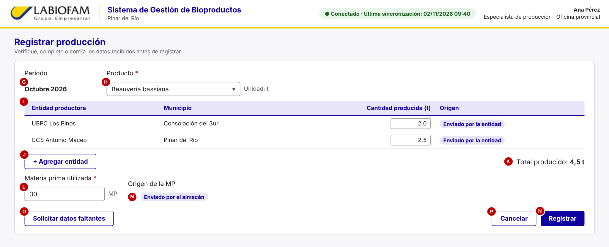
CU-04 Registrar producción real y consumo de recursos
Actor | Especialista de producción.
Propósito | Asentar de forma validada la producción real y los recursos consumidos en un período, en sustitución de las Tablas 4a y 2a en papel.
Disparador | Hay datos pendientes de registro o datos recibidos en papel.
Precondiciones | Especialista autenticado (CU-01). Los datos proveídos llegaron por sincronización (CU-12) o USB (CU-14). Existen los catálogos.
CU asociados | CU-05 «extend» en el punto «Verificación de consumo». Usa datos de CU-02, CU-03 y la proyección de CU-06.
Reglas | RN-01, RN-02, RN-03, RN-04, RN-06, RN-07, RN-08, RN-15.
Poscondiciones | Producción y recursos almacenados y disponibles para CU-07 y CU-09. Si hubo exceso de MP, el registro queda marcado y hay notificación para el Directivo.
Pantalla 2 de CU-04: Registrar producción
Notes:
CU-04 es el caso de uso más frecuente. Sustituye el asiento en papel de las Tablas 4a y 2a. Funciona sin conexión: todo se guarda localmente y se sube con la sincronización.

Slide 8
CU-04 · Flujo básico (sección «Registrar producción»)
Acciones del Actor | Respuestas del Sistema
1. Selecciona Registrar producción real y consumo de recursos en el menú. | 2. Muestra la Pantalla 1 con los datos pendientes de registro [D], agrupados por período.
3. Selecciona el año [A], el mes [B], el tipo de registro Producción [C] y Continuar [E]. | 4. Valida que el período no sea posterior al actual (RN-08) y comprueba si ya existe un registro para ese período.
Sección «Registrar producción» (Pantalla 2)
3. Selecciona el producto [H]. | 4. Carga las cantidades enviadas por cada entidad (CU-02) en [I] y la materia prima del almacén (CU-03) en [L]; indica el origen y calcula el total [K].
5. Verifica o corrige los valores; si llegaron en papel, usa Agregar entidad [J]. 6. Selecciona Registrar [N]. | 7. Valida obligatorios, valores numéricos ≥ 0 y que no se repita una entidad. 8. Punto de extensión «Verificación de consumo»: si la MP acumulada del año supera la proyectada, ejecuta CU-05. 9. Guarda en una única operación el registro, la marca y la notificación; los pendientes pasan a «Asentado». 10. Muestra MSG-18 con el resumen.
Notes:
La línea 8 es el punto de extensión que conecta con CU-05. La línea 9 es atómica: o se guarda todo o no se guarda nada (RNF-07).

Slide 9
CU-04 · Cursos alternos principales
N.º | Línea y condición | Respuesta del sistema e interfaz | Continúa en
1 | Línea 4. El período es posterior al actual. | MSG-12; resalta año y mes. | Línea 3
2 | Línea 4. Ya existe un registro asentado. | Pantalla 4 (MSG-13): Editar / Actualizar [W] carga los valores; No [X] cierra. | Línea 5 o línea 3
3 | Línea 4 de la sección. No hay datos enviados (llegaron en papel). | Campos vacíos y aviso MSG-14; se introducen manualmente. | Línea 5
4 | Línea 7. Valor no numérico o negativo. | Pantalla 5 (MSG-07) indicando el campo; Aceptar [Y] lo resalta y conserva los demás valores. | Línea 5
5 | Línea 8. No hay proyección para el producto y el año. | Guarda sin evaluar la desviación, con «Sin proyección de referencia» (MSG-16). | Línea 9
6 | Excepción, línea 9. Fallo al almacenar. | No guarda nada parcial (ni registro, ni marca, ni notificación) y muestra MSG-17; los datos quedan en pantalla. | Línea 5
Se muestran 6 de los 11 cursos alternos de CU-04; la lista completa está en la sección 10.4 del documento.
Notes:
Cada curso alterno indica la pantalla, el mensaje del catálogo, qué datos se conservan y dónde continúa el flujo.

Slide 10
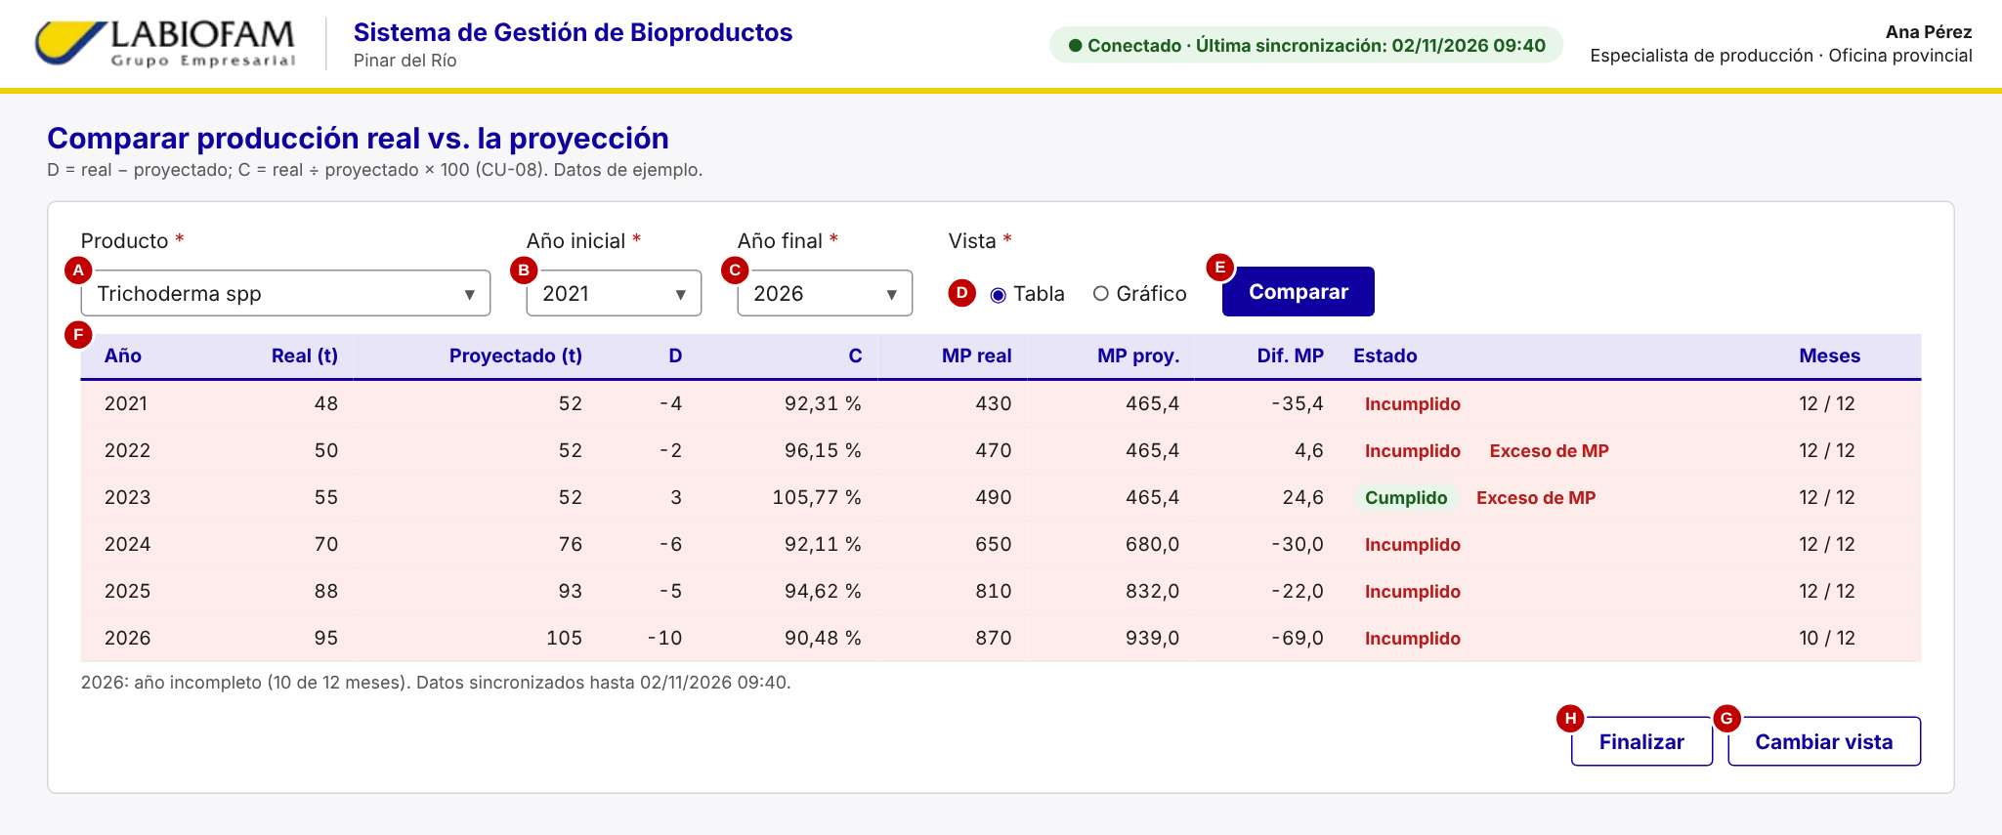
CU-07 Comparar producción real vs. la proyección
Actor | Especialista de producción.
Propósito | Cotejar la producción real con las metas hasta 2030 (Tabla 7a) para evaluar el cumplimiento del plan y detectar desviaciones.
Disparador | Necesidad de evaluar el cumplimiento del plan.
Precondiciones | Especialista autenticado (CU-01).
CU asociados | CU-08 Calcular cumplimiento y desviación «include». Usa los registros de CU-04 y la proyección de CU-06.
Reglas | RN-05, RN-06, RN-07, RN-10.
Poscondiciones | El Especialista obtiene la situación frente a las metas para identificar necesidades de recursos o inversiones. No se modifica ningún dato.
Pantalla 1 de CU-07: Comparación (vista Tabla)
Notes:
Sustituye la comparación manual entre las Tablas 4a y 7a. El cálculo de cumplimiento está en CU-08, el mismo que usan los reportes.

Slide 11
CU-07 · Flujo básico
Acciones del Actor | Respuestas del Sistema
1. Selecciona Comparar producción real vs. la proyección en el menú. | 2. Muestra la Pantalla 1 con el producto [A], el año inicial [B], el año final [C] y el tipo de vista [D].
3. Selecciona producto, años y vista, y pulsa Comparar [E]. | 4. Valida que haya producto y rango, y que el año inicial no sea mayor que el final. 5. Recupera los datos reales agregados por año (suma de los meses, RN-06) y la proyección de esos años. 6. Incluye CU-08 para cada año, en cantidad producida y en materia prima. 7. Muestra en [F] una fila por año: real, proyectado, D, C, MP real y proyectada y estado; resalta incumplimientos y excesos de MP y marca los años incompletos.
8. Analiza la información y selecciona Cambiar vista [G]. | 9. Muestra la otra vista (Tabla o Gráfico) con los mismos datos.
10. Selecciona Finalizar [H]. | 11. Cierra la Pantalla 1 y presenta el menú principal.
Notes:
Las fórmulas de CU-08: D = R − P; C = R ÷ P × 100; D% = (R − P) ÷ P × 100, redondeadas a dos decimales.

Slide 12
CU-07 · Cursos alternos
N.º | Línea y condición | Respuesta del sistema e interfaz | Continúa en
1 | Línea 4. Año inicial mayor que el final. | Pantalla 2 (MSG-24); con Aceptar [I] la cierra y conserva producto y vista. | Línea 3
2 | Línea 5. No hay proyección en el rango. | Total: Pantalla 3 (MSG-25). Parcial: continúa y muestra «Sin proyección» en esos años. | Línea 3 o 6
3 | Línea 5. No hay producción registrada en el rango. | Total: Pantalla 4 (MSG-26). Parcial: continúa y muestra «Sin datos». | Línea 3 o 6
4 | Línea 5. Unidades distintas pero convertibles (kg ↔ t). | Convierte los valores reales a la unidad de la proyección e indica la conversión (RN-07). | Línea 6
5 | Línea 5. Unidades no convertibles (millones frente a t). | Muestra «Unidades no comparables» (MSG-35) y no calcula esos años. | Línea 7
6 | Línea 8. Cambia producto o rango y pulsa Comparar. | Repite la comparación con los nuevos criterios. | Línea 4
Notes:
Los cursos alternos 2 y 3 distinguen la falta total de datos (se detiene) de la parcial (continúa y lo indica).

Slide 13
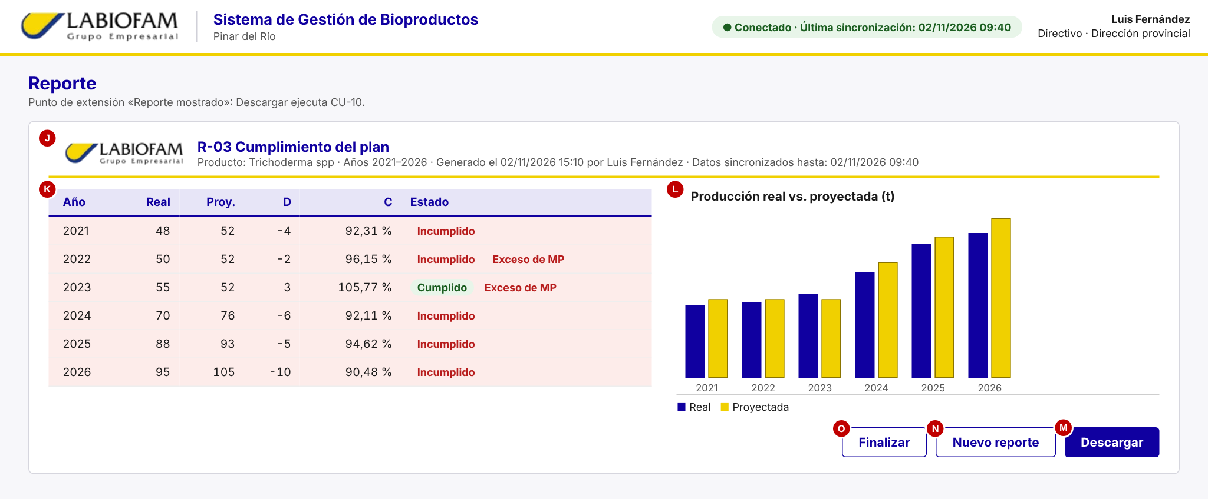
CU-09 Generar reportes estadísticos de producción
Actor | Directivo / Tomador de decisiones.
Propósito | Obtener reportes y estadísticas consolidadas de producción y recursos para la toma de decisiones.
Disparador | Necesidad de información para planificar o decidir.
Precondiciones | Directivo autenticado con permisos de consulta (CU-01).
CU asociados | CU-08 «include». CU-10 Descargar reporte «extend» en el punto «Reporte mostrado».
Tipos de reporte | R-01 Producción y MP · R-02 Consumo de agua · R-03 Cumplimiento del plan · R-04 Desviaciones de consumo.
Poscondiciones | Información organizada para decidir; si descargó, conserva el archivo PDF o Excel. No se modifica ningún dato.
Pantalla 2 de CU-09: Reporte R-03
Notes:
Los tipos de reporte son una propuesta pendiente de validación (CA-19). El reporte se genera sobre la base local e indica hasta qué fecha están sincronizados los datos.

Slide 14
CU-09 · Flujo básico
Acciones del Actor | Respuestas del Sistema
1. Selecciona Generar reportes estadísticos de producción. | 2. Muestra la Pantalla 1 con los tipos de reporte [A], los criterios [B–F] y el formato [G].
3. Elige el tipo, los criterios aplicables y el formato, y pulsa Generar [H]. | 4. Valida tipo, formato y rango de años. 5. Recupera y agrega los datos registrados (CU-04) y proyectados (CU-06). 6. Para R-03, incluye CU-08. 7. Genera encabezado, tablas totalizadas, gráficos y marca de desviaciones. 8. Muestra la Pantalla 2: encabezado [J], tabla [K], gráficos [L] y Descargar [M]. 9. Punto de extensión «Reporte mostrado».
10. Analiza el reporte y selecciona Descargar [M]. | 11. Se ejecuta CU-10 Descargar reporte.
12. Selecciona Nuevo reporte [N] o Finalizar [O]. | 13. Vuelve a la Pantalla 1 con los criterios anteriores, o al menú principal.
Notes:
La descarga es opcional: por eso CU-10 extiende a CU-09 en vez de estar incluido.

Slide 15
CU-09 · Cursos alternos
N.º | Línea y condición | Respuesta del sistema e interfaz | Continúa en
1 | Línea 3. Selecciona Salir [I]. | Cierra la Pantalla 1 y presenta el menú principal. | Fin
2 | Línea 4. Falta el tipo de reporte o el formato. | Pantalla 3 (MSG-27); con Aceptar [P] la cierra y conserva los criterios. | Línea 3
3 | Línea 4. Año inicial mayor que el final. | MSG-24; resalta [C] y [D]. | Línea 3
4 | Línea 5. No hay datos para los criterios. | Pantalla 4 (MSG-28); con Aceptar [Q] la cierra y conserva los criterios. | Línea 3
5 | Línea 5. Faltan datos de algunos productos, períodos o municipios. | Genera con los disponibles e indica «Sin datos» o «Sin proyección». | Línea 6
6 | Línea 10. No desea descargar. | No se ejecuta CU-10. | Línea 12
7 | Excepción, línea 7. Fallo al generar el reporte. | MSG-29; conserva los criterios. | Línea 3
Notes:
Todos los mensajes proceden del catálogo de la sección 12 del documento.

Slide 16
Infraestructura y arquitectura
Cómo funciona el sistema con las PC y la conexión que realmente tiene LABIOFAM

Slide 17








Infraestructura confirmada el 2 de noviembre
Windows 7
2 núcleos · 4 GB
HDD 256 GB
1366 × 768
Sistema operativo de las PC
Procesador y memoria mínimos
Disco duro de cada PC
Resolución de pantalla
Intermitente
Servicio institucional
Memoria USB
Impresora por UEB
El trabajo local no depende de internet
Sin servidor físico en las unidades
Traslado de datos sin internet
Impresión de reportes en PDF
Notes:
Además: copias de seguridad locales automáticas cada N días y mantenimiento mediante actualizaciones. Faltan por confirmar el Service Pack de Windows 7, si las PC son de 32 o 64 bits y los datos del servicio institucional.

Slide 18
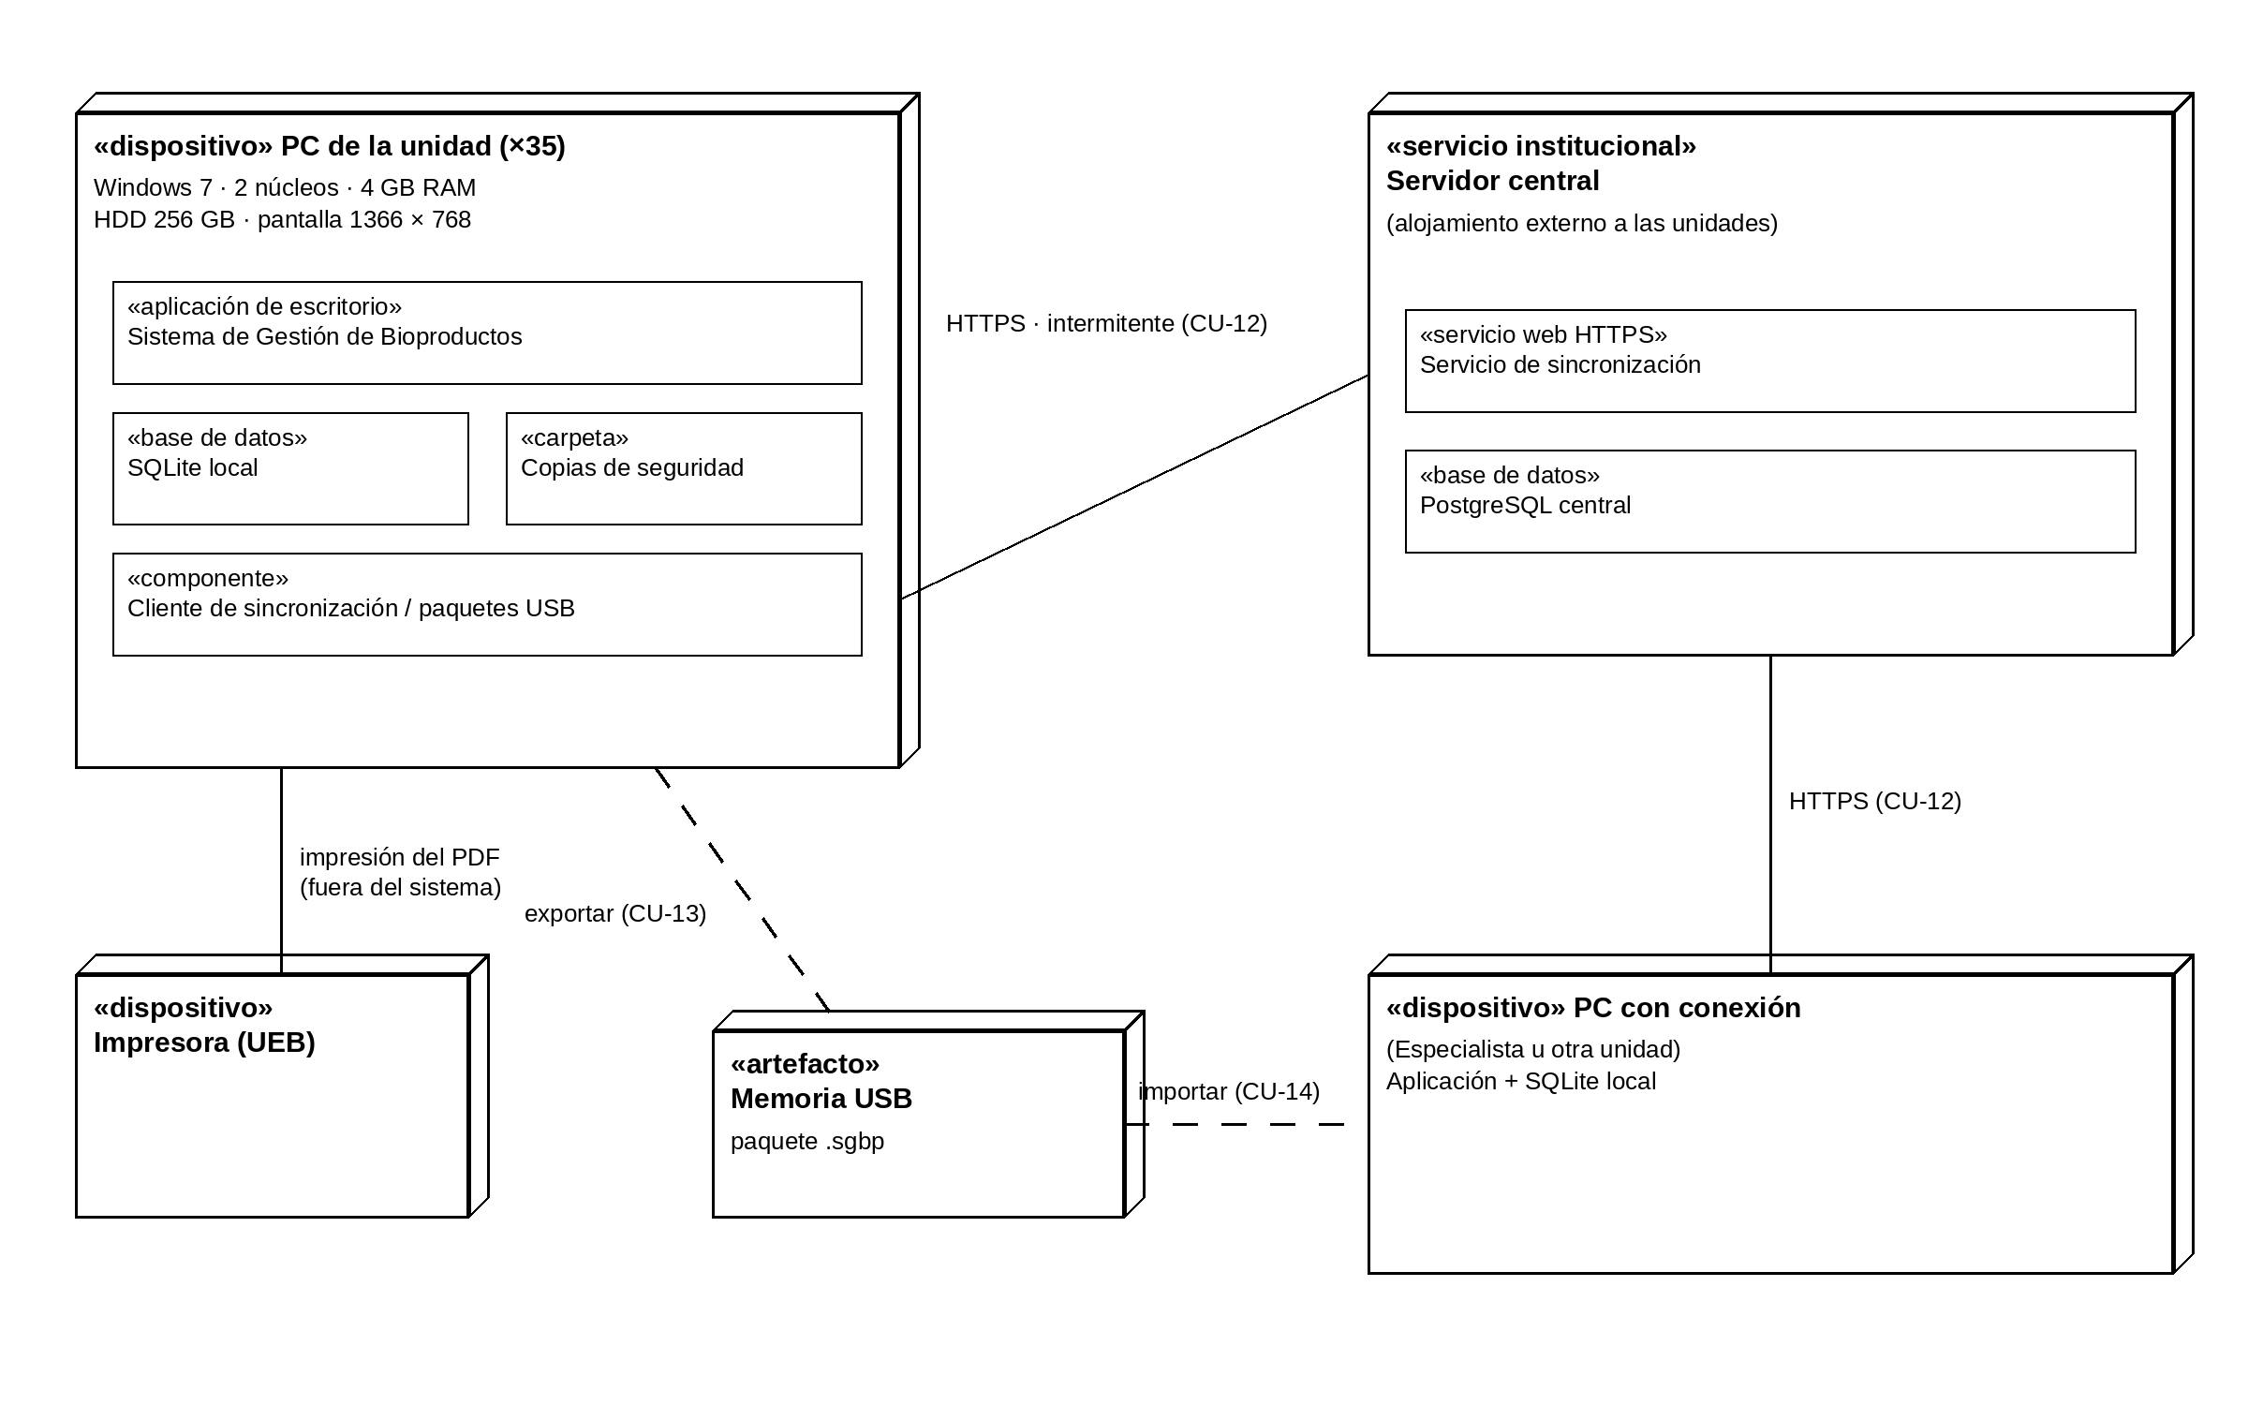
Arquitectura: primero local, luego sincroniza
Aplicación de escritorio en cada PC con base de datos local.
Todas las funciones operan sin internet (RNF-13).
Con conexión: sincronización automática cada 5 minutos (CU-12).
Sin conexión prolongada: paquete cifrado por USB (CU-13 y CU-14).
Copia de seguridad local cada N días (CU-15).
Ninguna operación depende de internet: la sincronización nunca bloquea al usuario.
Notes:
Cada operación se guarda primero en la base local con estado «Pendiente de envío» (RN-15). La sincronización sube esos cambios y descarga lo que la instalación necesita según su rol.

Slide 19

Gestor de bases de datos: los dos, cada uno en su lugar
SQLite
PostgreSQL
en cada PC
en el servidor institucional
Un solo archivo integrado en la aplicación; sin servicio que administrar.
Muy bajo consumo: adecuado para 2 núcleos y 4 GB.
Funciona sin red.
Copia de seguridad = copiar el archivo.
Recibe la sincronización de las 35 unidades a la vez.
Integridad referencial de los datos consolidados.
No consume recursos de las PC de las unidades.
Copias centrales a cargo del servicio institucional.
Notes:
El cliente dejó la elección entre SQLite y PostgreSQL. No son alternativas excluyentes: SQLite es ideal para la base local de cada PC y PostgreSQL para el servidor central que consolida las 35 unidades.

Slide 20

Windows 7 condiciona la tecnología
Tecnología | Situación en Windows 7 | Decisión
Electron 23 o posterior | Retiró el soporte | Descartada
WebView2 / Tauri | Última versión compatible: 109 (enero de 2023) | Descartada
Python 3.9 o posterior | No admite Windows 7 | Descartada
.NET Framework 4.8 | Compatible con Windows 7 SP1 | Candidata (P)
Java 8 | Compatible con Windows 7 | Candidata (P)
Riesgo de seguridad
Sin actualizaciones de Microsoft desde el 14 de enero de 2020.
Mitigación: la aplicación solo inicia conexiones HTTPS salientes con TLS 1.2.
Decisión de la entidad: aceptar el riesgo o migrar (CA-24).
Notes:
La elección final entre .NET Framework 4.8 y Java 8 depende de confirmar el Service Pack 1 y la arquitectura de 32 o 64 bits de las PC (CA-13).

Slide 21


Casos de uso derivados de la infraestructura
CU-12
CU-13
CU-14
CU-15
Sincronizar con el servidor
Exportar paquete
Importar paquete
Copia de seguridad local
Temporizador · cada 5 min
Usuario
Usuario
Temporizador · cada N días
Envía lo pendiente en lotes, descarga lo del rol y resuelve conflictos (RN-16). Si se corta, reintenta sin perder datos.
Paquete .sgbp cifrado con SHA-256; se relee para comprobarlo antes de dar el éxito.
Valida integridad, versión y que no se haya importado antes; aplica en una sola transacción.
Copia en caliente de SQLite, verificación de integridad y conservación de las K últimas.
Notes:
Estos cuatro casos de uso no vienen de un caso de uso del negocio sino de la infraestructura. El USB solo lleva datos de la unidad hacia el servidor; el sentido contrario está pendiente (CA-22).

Slide 22
Especificación y calidad
Interfaz, reglas de negocio y criterios de aceptación

Slide 23
Identidad visual: los colores de LABIOFAM
#1000A0
#F0D000
#1A1A1A
#1B5E20
#B71C1C
Azul LABIOFAM
Amarillo LABIOFAM
Negro
Verde (apoyo)
Rojo
Títulos, botones, reportes
Franjas, selección, advertencias
Texto principal
Solo estados favorables
Error, incumplido, exceso
Blanco 13,73:1
Negro 11,38:1
Sobre blanco 17,40:1
Sobre verde claro 7,00:1
Sobre rojo claro 5,74:1
Azul y amarillo dominan; el verde, por la relación con la agricultura, solo marca estados favorables.
El amarillo nunca es color de texto sobre blanco (1,53:1); se usa como fondo o franja, con texto negro.
Logotipo siempre sobre fondo claro: barra superior blanca con franja amarilla. Contrastes ≥ 4,5:1 (WCAG 2.1 AA).
Notes:
Los códigos del azul y del amarillo son aproximados, tomados del logotipo. Si LABIOFAM entrega los oficiales y el logotipo vectorial, se sustituyen (CA-10).

Slide 24
Cada requisito se puede comprobar
Ejemplo: PA-12 (CU-04 y CU-05)
19
reglas de negocio
Beauveria bassiana 2026
MP proyectada: 322,2 · MP de meses anteriores: 300
Se registra un mes con MP = 30
cada una ligada a sus casos de uso
330 > 322,2
51
mensajes
texto exacto, tipo y acción esperada
Exceso de 7,8 (2,42 %): se marca el registro y se crea una notificación «No leída» para el Directivo.
38
pruebas de aceptación
condición, datos, acción y resultado
Notes:
Ningún requisito queda como «el sistema valida los datos». Cada uno tiene un criterio verificable. La matriz de trazabilidad (sección 15) une requerimientos, casos de uso, pantallas, reglas y pruebas.

Slide 25
Interfaces visuales
35 pantallas a 1366 × 768 con la identidad de LABIOFAM · datos de ejemplo ficticios

Slide 26

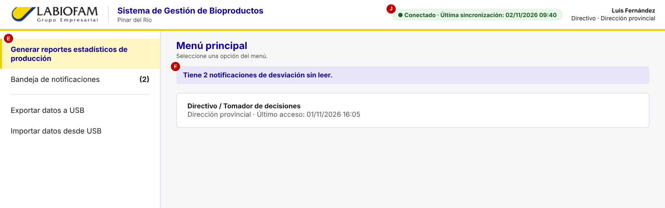
Entrada al sistema: inicio de sesión y menú por rol
CU-01 · Pantalla 2: menú del rol [E], aviso [F] e indicador de sincronización [J]
CU-01 · Pantalla 1: autenticación local, sin conexión
Cada rol ve solo sus opciones (RN-10); Exportar e Importar por USB están disponibles para todos.
El indicador de la barra superior muestra «Conectado» o «Sin conexión», la última sincronización y los cambios pendientes.
Notes:
El inicio de sesión no requiere internet: las cuentas llegan a cada PC por sincronización. El menú del ejemplo es el del Directivo.

Slide 27
Registrar producción (CU-04): la pantalla más usada
I
Cantidades enviadas por cada entidad, editables
J
Agregar entidad para datos recibidos en papel
K
Total producido calculado
L M
Materia prima enviada por el almacén
O
Solicitar datos faltantes
N
Registrar: valida y verifica el consumo
Notes:
Las letras rojas coinciden con la tabla de componentes de CU-04 en el documento. El total es la suma de las entidades (RN-12, propuesta) y al registrar se ejecuta la verificación de consumo que puede disparar CU-05.

Slide 28
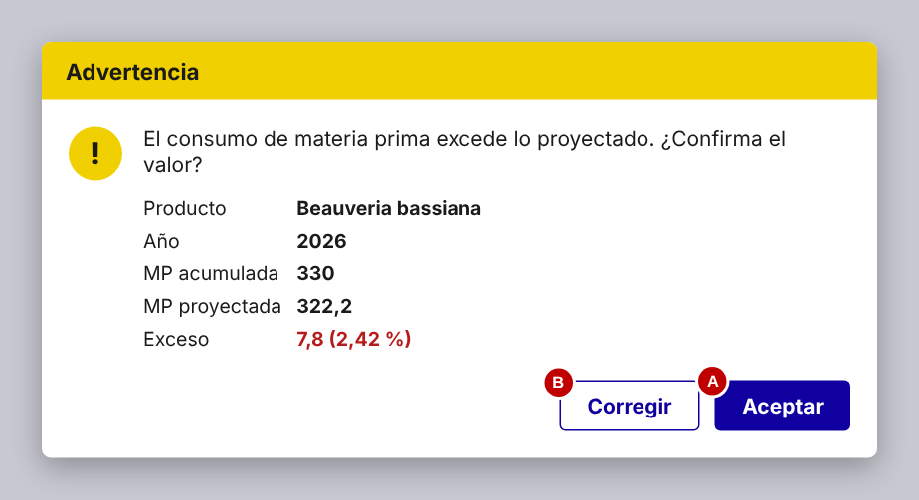
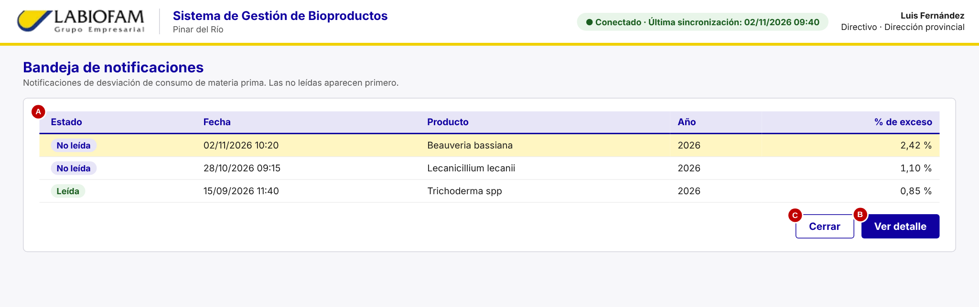
Del exceso de consumo a la notificación del Directivo
CU-11 · El Directivo la recibe al sincronizar; no leídas primero
CU-05 · El Especialista confirma o corrige el valor
Ejemplo PA-12: Beauveria bassiana 2026, MP acumulada 330 frente a 322,2 proyectada → exceso de 7,8 (2,42 %). Al aceptar, el registro queda marcado y se crea la notificación.
Notes:
CU-05 extiende a CU-04. La notificación se guarda en la PC del Especialista y llega al Directivo con la sincronización.

Slide 29
Comparar producción real con la proyección (CU-07)
Una fila por año con D, C y el estado.
Los años incumplidos o con exceso de MP se resaltan en rojo, con el texto del estado.
Indica los años incompletos (10 de 12 meses).
Mismo cálculo que los reportes (CU-08).
Notes:
Datos de ejemplo de Trichoderma spp 2021–2026, comparados con la proyección real de la Tabla 7a.

Slide 30
Reporte de cumplimiento en pantalla (CU-09)
Encabezado con criterios, autor y fecha de la última sincronización [J].
Tabla [K] y gráfico real vs. proyectado [L].
Descargar [M] abre CU-10: PDF o Excel, generados en la PC.
El PDF se imprime en la impresora de la UEB.
Notes:
El reporte se genera sobre la base local, por eso declara hasta qué fecha están sincronizados los datos.

Slide 31
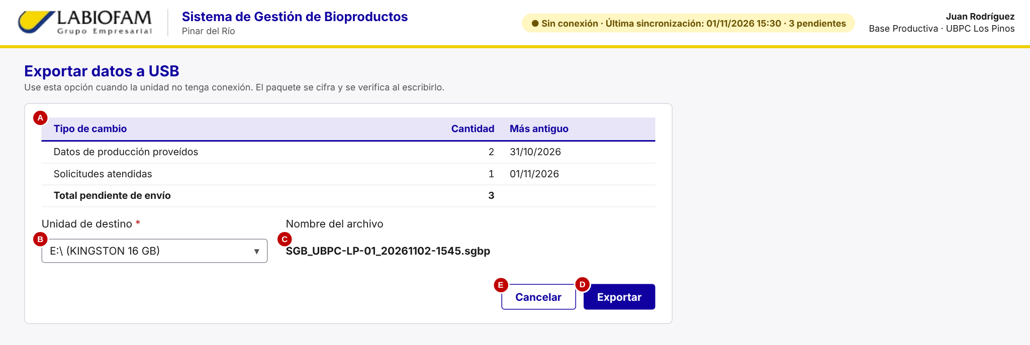
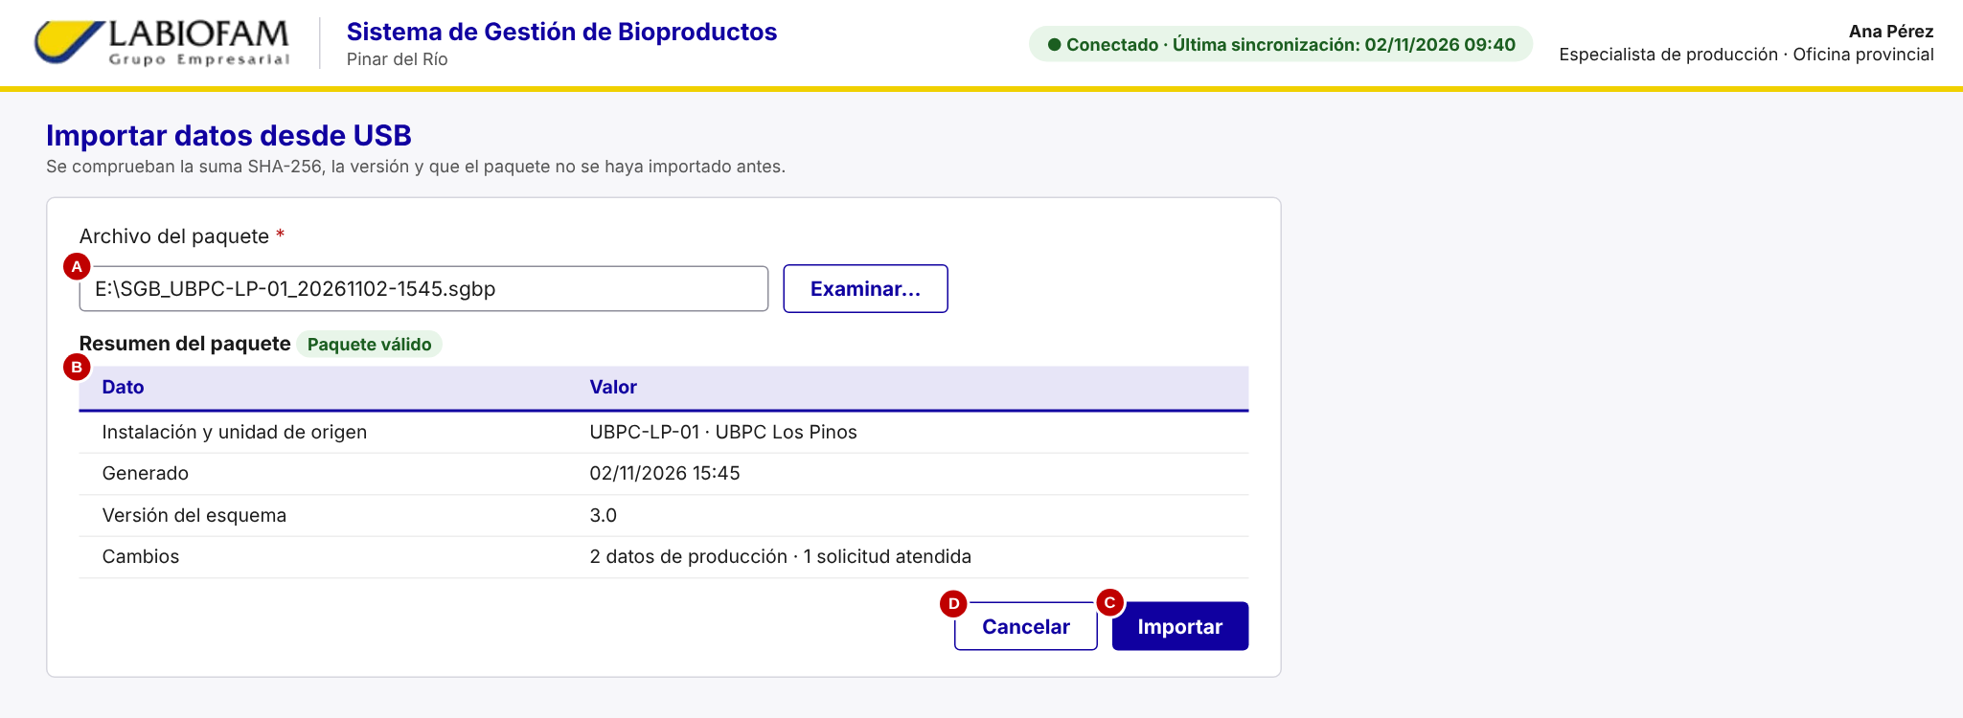
Trabajo sin internet: exportar e importar por USB
CU-13 · En la unidad sin conexión (indicador amarillo)
CU-14 · En la PC con conexión, que luego sincroniza
El paquete .sgbp va cifrado y con suma SHA-256; importar el mismo paquete dos veces no duplica datos (RN-17).
Notes:
Las dos pantallas forman el circuito de contingencia: la unidad exporta, alguien lleva la memoria y otra PC la importa.

Slide 32
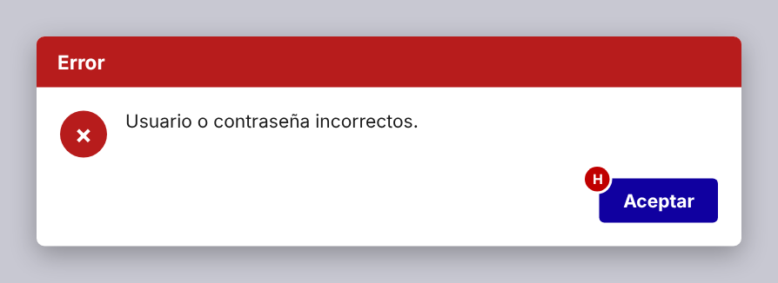
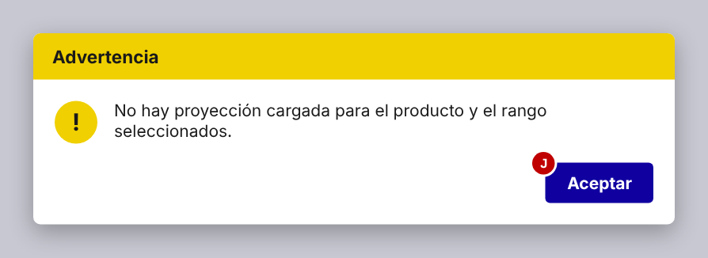
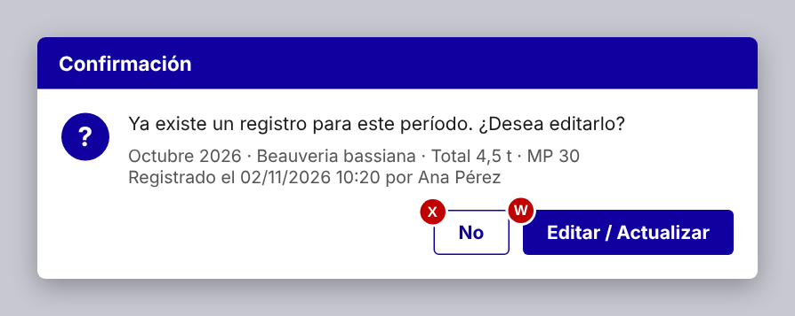
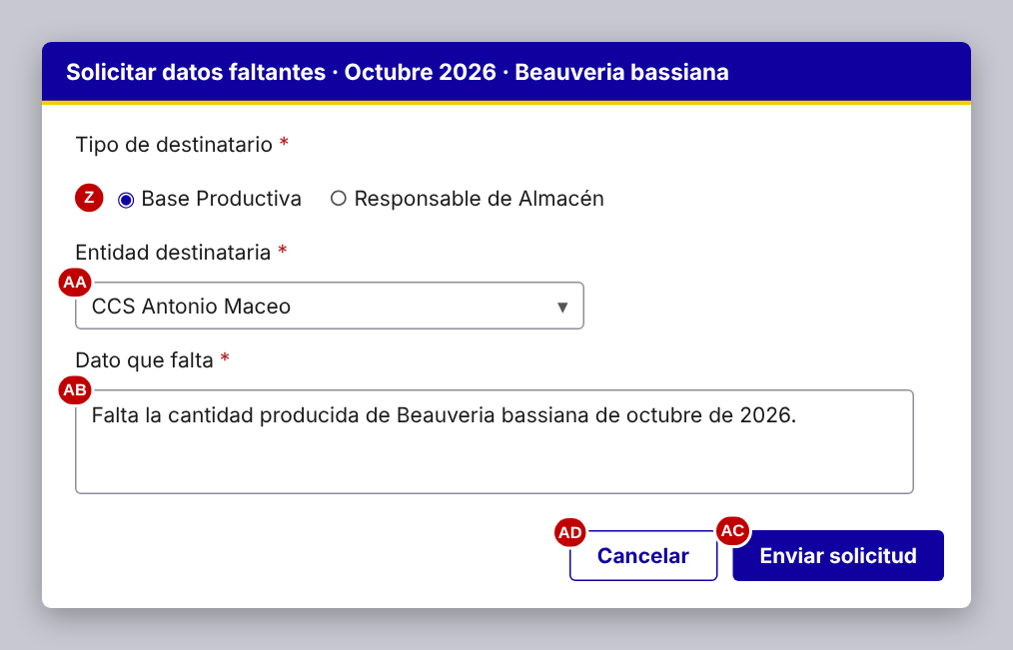
Ventanas de mensaje: un estilo por tipo
Error · CU-01, Pantalla 4
Advertencia · CU-07, Pantalla 3
Confirmación · CU-04, Pantalla 4
Formulario emergente · CU-04, Pantalla 6
Notes:
Colores del catálogo de mensajes: rojo para error, amarillo con texto negro para advertencia y azul para confirmación y formularios. El texto exacto de cada mensaje está en la sección 12.

